Slide 1










UBND QUẬN DƯƠNG KINH
TRƯỜNG TIỂU HỌC ANH DŨNG
Bài 1
Bài 1
Bài 6
DU LỊCH BIỂN VIỆT NAM
Notes:
更多模板请关注：https://haosc.taobao.com

Slide 2
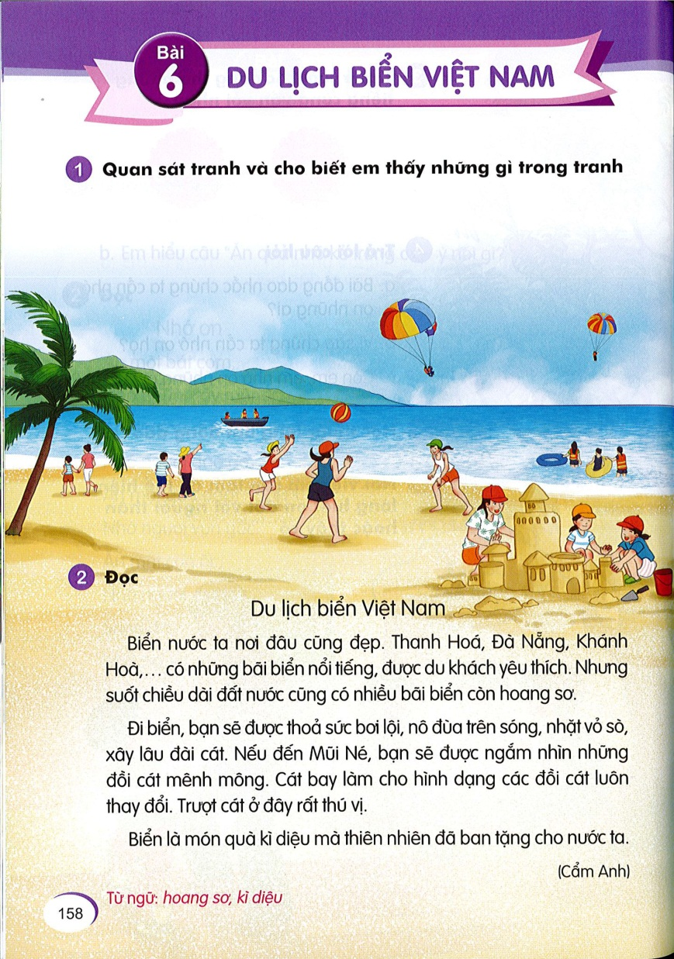
1. Quan sát tranh và cho biết em thấy những gì trong tranh?

Slide 3
Du lịch biển Việt Nam
2
Biển nước ta nơi đâu cũng đẹp. Thanh Hoá, Đà Nẵng, Khánh Hoà,... có những bãi biển nổi tiếng, được du khách yêu thích. _{Nhưng suốt chiều dài}
1
3
đất nước cũng có nhiều bãi biển còn hoang sơ.
Đi biển, bọn sẽ đuợc thoả sức bơi lội, nô đùa trên sóng, nhặt vỏ sò, xây lâu đài cát. Nếu đến Mũi Né, bạn sẽ được ngắm nhìn nhũng đồi cát mênh
4
5
mông. Cát bay làm cho hình dạng các đồi cát luôn thay đổi. Trượt cát ở đây
6
7
_{rất thú} _{vị.}
Biển là món quà kì diệu mà thiên nhiên đã ban tặng cho nước ta.
8
Cẩm Anh

Slide 4
Du lịch biển Việt Nam
Biển nước ta nơi đâu cũng đẹp. Thanh Hoá, Đà Nẵng, Khánh Hoà,... có những bãi biển nổi tiếng, được du khách yêu thích. Nhưng suốt chiều dài
1
đất nước cũng có nhiều bãi biển còn hoang sơ.
Đi biển, bọn sẽ đuợc thoả sức bơi lội, nô đùa trên sóng, nhặt vỏ sò, xây lâu đài cát. Nếu đến Mũi Né, bạn sẽ được ngắm nhìn nhũng đồi cát mênh
2
mông. Cát bay làm cho hình dạng các đồi cát luôn thay đổi. Trượt cát ở đây
_{rất thú} _{vị.}
Biển là món quà kì diệu mà thiên nhiên đã ban tặng cho nước ta.
Cẩm Anh

Slide 5
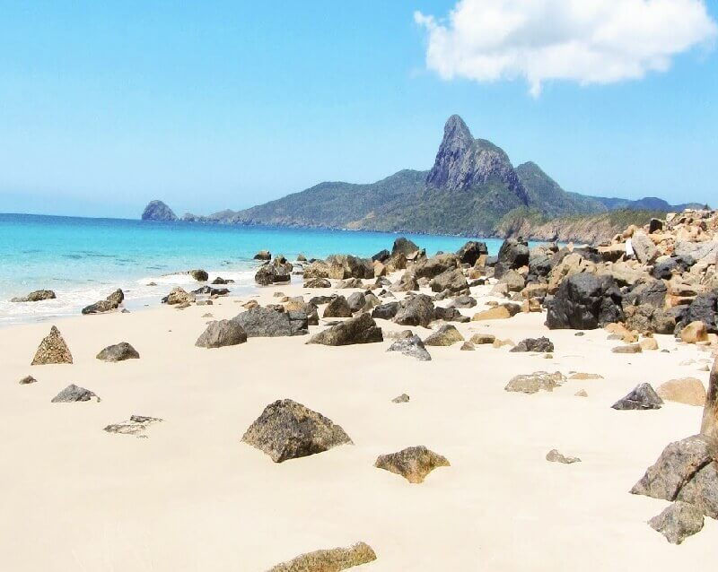
hoang sơ

Slide 6
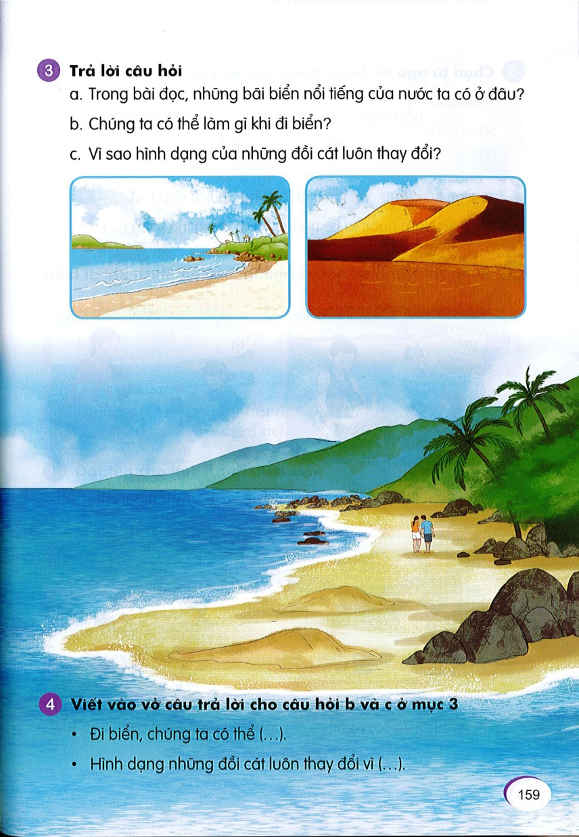
a. Trong bài đọc, những bãi biển nổi tiếng của nước ta có ở đâu?
c. Vì sao hình dạng của những đồi cát lại thay đổi?
b. Chúng ta có thể làm gì khi đi biển?

Slide 7


Slide 8


Slide 9
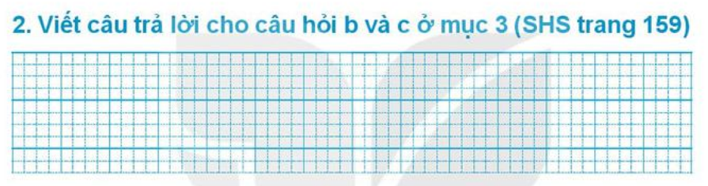
4
Viết câu trả lời cho câu hỏi b và c ở mục 3
bơi lội, nô đùa trên sóng, nhặt vỏ sò, xây lâu đài cát.
b, Đi biển, chúng ta có thể
(…).
cát bay.
c, Hình dạng những đồi cát luôn thay đổi vì
(…).

Slide 10
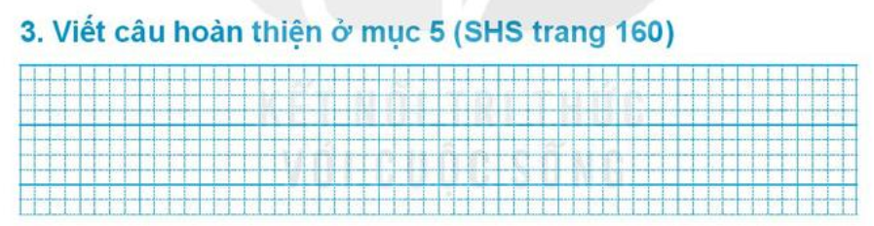
Chọn từ ngữ để hoàn thiện câu và viết câu vào vở
thay đổi
nổi tiếng
mênh mông
đồi cát
chiều dài
(…)
a. Dọc bờ biển nước ta có nhiều khu du lịch đẹp
(…)
b. Miền Nam nước ta có những cánh đồng lúa rộng

Slide 11
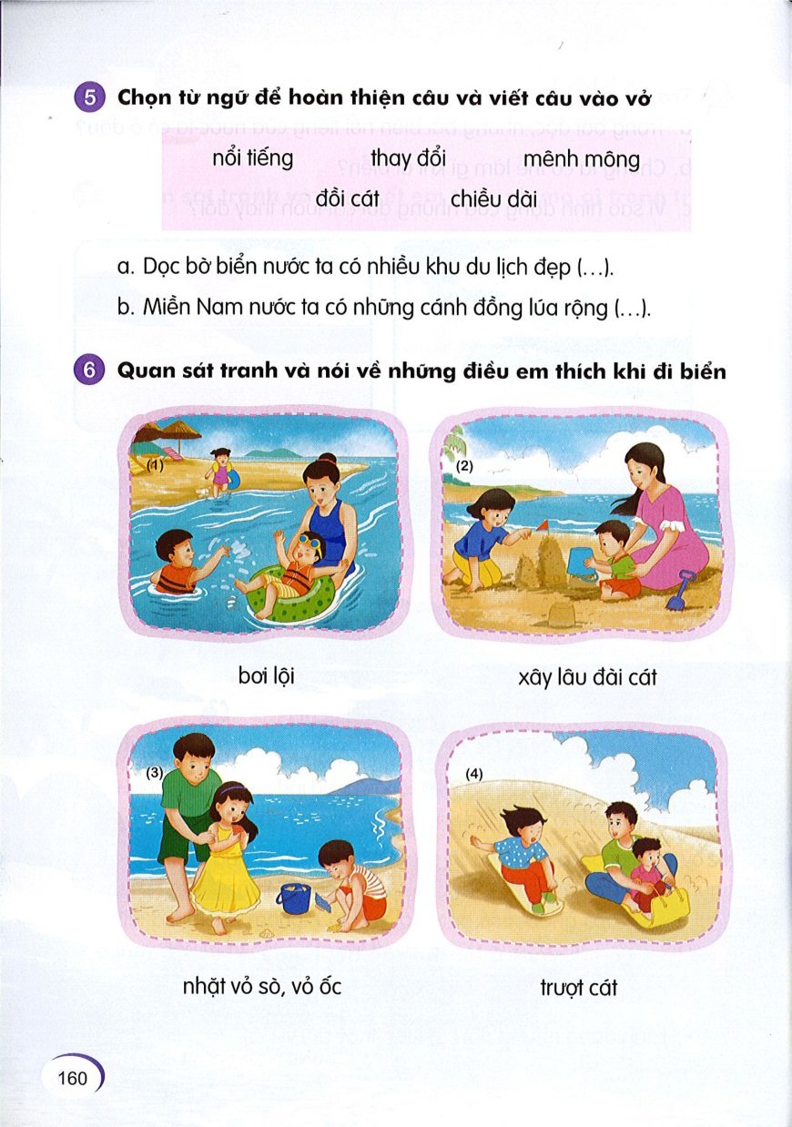
Quan sát tranh và nói những điều em thích khi đi biển
xây lâu đài cát
bơi lội
nhặt vỏ sò, vỏ ốc
trượt cát

Slide 12

Nghe viết
Đi biển, bạn sẽ thỏa sức bơi lội, nô đùa trên sóng hoặc nhặt vỏ sò, xây lâu đài cát. Biển là món quà kì diệu mà thiên nhiên ban tặng cho chúng ta.

Slide 13
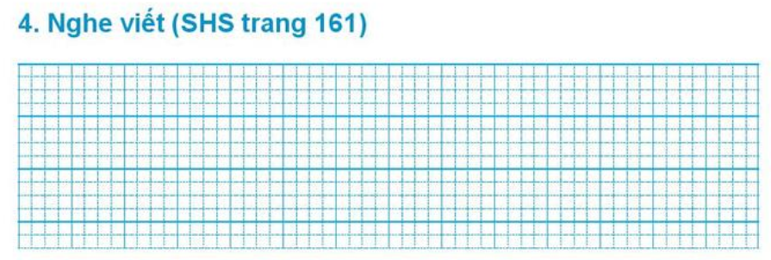

Slide 14


Slide 15
Tìm trong hoặc ngoài bài đọc Du lịch biển Việt Nam từ ngữ có tiếng chứa vần anh, ach, ươp, ươt

Slide 16
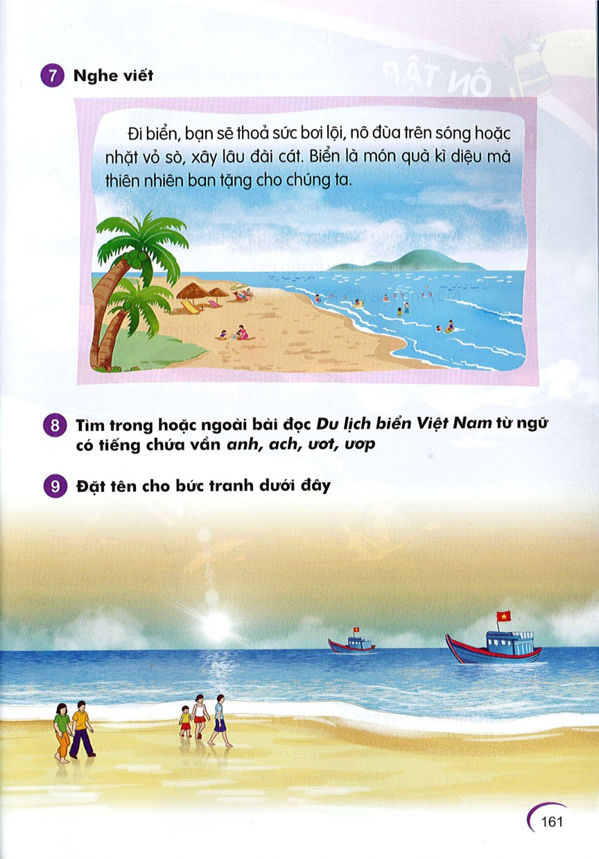
Đặt tên cho bức tranh dưới đây

